Slide 1
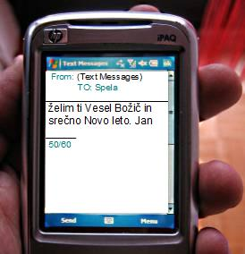
VELIKA IN MALA ZAČETNICA

Slide 2
VELIKA ZAČETNICA
Kot prva beseda v povedi
Lastna imena
Izraz za posebna razmerja in spoštovanja
Svojilni pridevniki iz lastnih imena
Same velike črke

Slide 3
LASTNA IMENA
Imena bitij
Enobesedna
Večbesedna
Zemljepisna
Enobesedna
Večbesedna
Stvarna
Enobesedna
Večbesedna

Slide 4
Imena bitij
Imena posameznih ljudi (Miha, Ana, Mateja,…)
Imena posameznih živali (Capi, Bučko, Lumpi…)
Veroslovna ter bajeslovna imena (Sfinga, Lucifer…)
Imena prebivalcev posameznih naselij (Velenjčan, Savinjčan,…)
Imena pripadnikov posameznih ljudstev (Slovani, Germani, Obri, …)

Slide 5
Zemljepisna imena - naselbinska
So imena krajev, mest, vasi zaselkov
NEPRVE besede v naselbinskih imenih pišemo z veliko
začetnico, razen predlogov ali samostalnikov mesto, trg,vas,selo (Stari trg pri Ložu, Škofja Loka, Gornji Grad, Novo mesto, Črni Vrh nad Idrijo ali Črni Vrh (Idrija))

Slide 6
Zemljepisna imena - nenaselbinska
imena ulic (Prešernova)
imena držav, enot zveznih držav, pokrajin (Avstralija, Teksas, Kočevski rog)
imena vodnih tokov, jezer, rek, slapov, morij, oceanov (Perujski, Bajkalsko, Nil, Viktorijini slapovi, Atlantski ocean, Severno ledeno morje)
imena vzpetin, dolin, nižin, gozdov, jam (Ljubljanski grad, Kongo, Padska nižina, Kočevski gozd)
imena otokov, otočij, polotokov (Pirenejski polotok, Sicilija, Kanarsko otočje)
imena nebesnih teles, ozvezdij (Severnica, Orion)
imena poslopij

Slide 7
Stvarna imena
Imena, naslovi stvaritev (knjig, časopisov, filmov…)
Imena organizacij in družbenih teles (družbenih in političnih organizacij, skladov, društev…)
Imena delovnih skupnosti (delovnih organizacij, podjetij, zavodov…)
Imena oddelkov, ustanov in nesamostojnih enot delovnih organizacij

Slide 8
IZRAZ ZA POSEBNA RAZMERJA IN SPOŠTOVANJA
Beseda kot simbol ali poudarek (Človek, Umetnik…)
Z veliko ali z malo začetnico lahko pišemo osebne in svojilne zaimke za ogovorjeno osebo (npr. Ti/ti, Vi/vi, Tvoj/tvoj, Vaš/vaš)
Če nagovarjamo več oseb ali skupino, po navadi uporabljamo malo začetnico.

Slide 9
SVOJILNI PRIDEVNIKI IZ LASTNIH IMEN
Z veliko, če imajo priponsko obrazlo - ov, - ev, - in (Vodnikov, Župančičev, Plemijev…)
Duhovna last (Pitagorov izrek, Ohmov zakon …)
Zveze s prenesenim pomenom (Ahilova peta, Kolumbovo jajce, Sizifovo delo…)

Slide 10
SAME VELIKE ČRKE
Pri poudarjanju besedil ali posameznih besed (KADITI PREPOVEDANO, PADLIM V SVETOVNI VOJNI...)
V naslovih besedil, preglednic (SLOVENSKO NARODNO VPRAŠANJE, DESETI BRAT…)
Kratice, kemijski in drugi simboli (NUK, SNG, H, N …)

Slide 11
MALA ZAČETNICA
Za končnimi ločili znotraj povedi
Pri določilih in poimenovanjih bitij
Pri zemljepisnih občnih imenih
Stvarna občna imena

Slide 12
Za končnimi ločili znotraj povedi
Za !,?, ki v stavku delujeta namesto vejice (O Vrba! srečna draga vas)
Stavek premega govora (“Ali ste dolgo čakali?” je rekla s tihim glasom)
Za tremi pikami ali pomišljajem, kadar ne končujemo povedi (Jaz nimam skrivnosti… jaz ne!)

Slide 13
Pri določilih in poimenovanjih bitij
Poimenovanje za ljudi po vrsti naselja, splošnih zemljepisnih okoliščin (vaščan, meščan, hribovec, otočan …)
Določila pred osebnim imenom ( gospod, gospa, gospodična, profesor …)

Slide 14
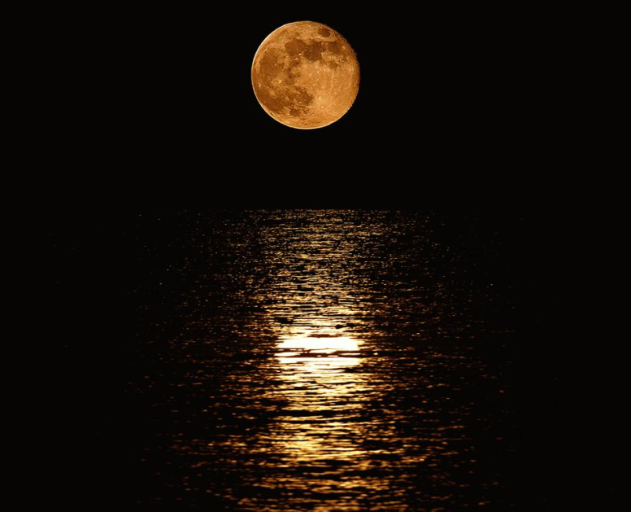
Pri zemljepisnih občnih imenih
mesto, trg, vas, selo
Zvezna republika, slovensko primorje, Jadransko morje
luna, mesec, sonce (kadar ne mislimo na nebesna telesa)

Slide 15
Stvarna občna imena
Vrstna poimenovanja (društev, organizacij vojaških enot…)
Politični organi (odbor, komisija, svet …)
Industrijski izdelki (Jem milko. Jem čokolado Milka)
Poimenovanje vrste objektov (sodna palača, mestna hiša…)
Imena praznikov (božič, dan slovenske državnosti, novo leto, Prešernov dan)

